Slide 1
ГБПОУ МО «Серпуховский колледж»
Специальность 40.02.01 «Право и организация социального обеспечения»

Slide 2
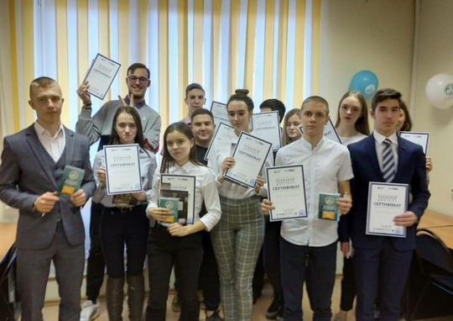
Серпуховский колледж уже многие годы обеспечивает выпуск молодых юристов среднего звена с уклоном в социальное обеспечение и его организацию

Slide 3
На чем основана специальность?
Данная специальность 40.02.01 Право и организация социального обеспечения основана на требованиях и параметрах Федерального государственного образовательного стандарта, утвержденного Приказом Министерства образования и науки РФ от 12 мая 2014 г. N 508

Slide 4
Сколько длится обучение?
1 курс
2 курс
3 курс
Обучение предполагает освоение специальности на базовом уровне в течение 2 лет и 10 месяцев.

Slide 5
Обучение является платным
Стоимость всего курса и годовая плата:
- устанавливаются Министерством образования Московской области
- не могут меняться в большую сторону в течение всего срока обучения
Корректировка допускается только на уровень годовой инфляции в стране

Slide 6
Абитуриенты
в подавляющем большинстве это школьники, окончившие 9 классов и тем самым получившие основное общее образование
при возможности и наличии свободных мест на 2 курс принимаются и выпускники 11 классов, имеющих аттестат об общем среднем образовании

Slide 7
Поступление
Вступительные экзамены, собеседования или тесты для поступления в колледж не предусмотрены законодательством
Отбор на имеющиеся вакансии, установленные колледжем на 1 курс для абитуриентов, осуществляется по баллам, набранным ими при завершении 9 класса школы

Slide 8
Стоимость обучения
На 2022-2023 учебный год стоимость обучения по специальности 40.02.01 установлена Приказом директора колледжа
1 семестр
1 год
6 семестров
47 000 рублей
94 000 рублей
282 000 рублей

Slide 9
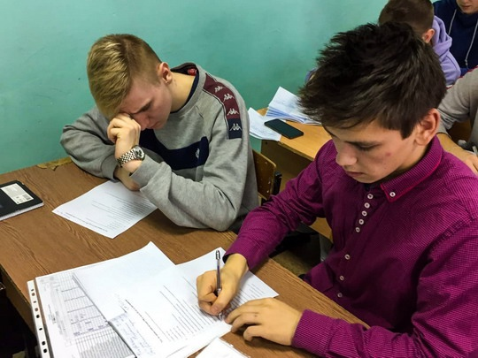
Условия обучения
Условия обучения, взаимные права и обязанности
сторон образовательного процесса: колледжа, законных представителей обучающегося и самого студента, закрепляются в письменном договоре

Slide 10
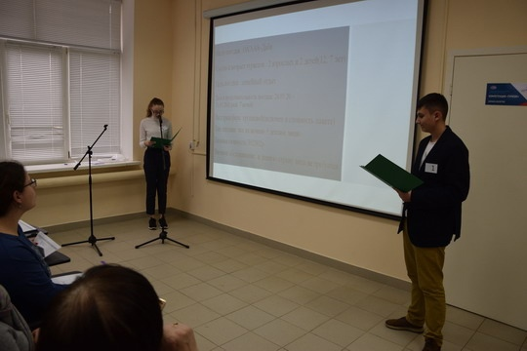
Что получает выпускник?
По итогам освоения студентом всего объема
образовательной программы базового уровня, успешной сдачи итоговой аттестации, которая включает в себя сдачу демонстрационного экзамена и защиту выпускной квалификационной работы выпускник:
- получает государственный диплом о среднем специальном образовании, который одновременно устанавливает наличие у выпускника полного среднего образования по общеобразовательным дисциплинам
- присваивается квалификация - юрист

Slide 11
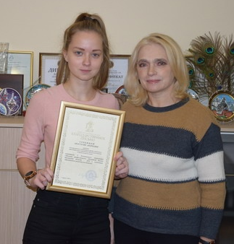
Со второго курса студенты проходят учебные и производственные практики, а также преддипломную практику, завершающую учебный процесс перед итоговой аттестацией

Slide 12
Где проходят практику?
в органах социального обеспечения и социальной защиты
в прокуратуре и федеральной миграционной службе
практически во всех правоохранительных органах, включая органы полиции, дознания и следствия
у мировых судей и в Серпуховском городском суде

Slide 13
Что получают студенты после окончания колледжа?
Студенты покидают колледж, уже точно зная
свои возможности, определившись со своими
желаниями и намерениями профессиональной деятельности и дальнейшего образования в ВУЗАХ по профилю обучения - юриспруденции
* Причем наличие ЕГЭ для такого профильного продолжения образования согласно действующим на сегодняшний день правилам не требуется
Также многие наши студенты участвуют самостоятельно в сдаче ЕГЭ, чтобы, в том числе, знать свой уровень подготовки

Slide 14
Где служат наши выпускники?
успешно применяют свои знания в частной предпринимательской деятельности
во всех видах правоохранительных органах страны
некоторые юноши, отслужив срочную службу в Вооруженных силах России, продолжают её на основании контракта
в аппарате федеральных судов и на участках мировых судей
работают юристами на предприятиях в учреждениях

Slide 15
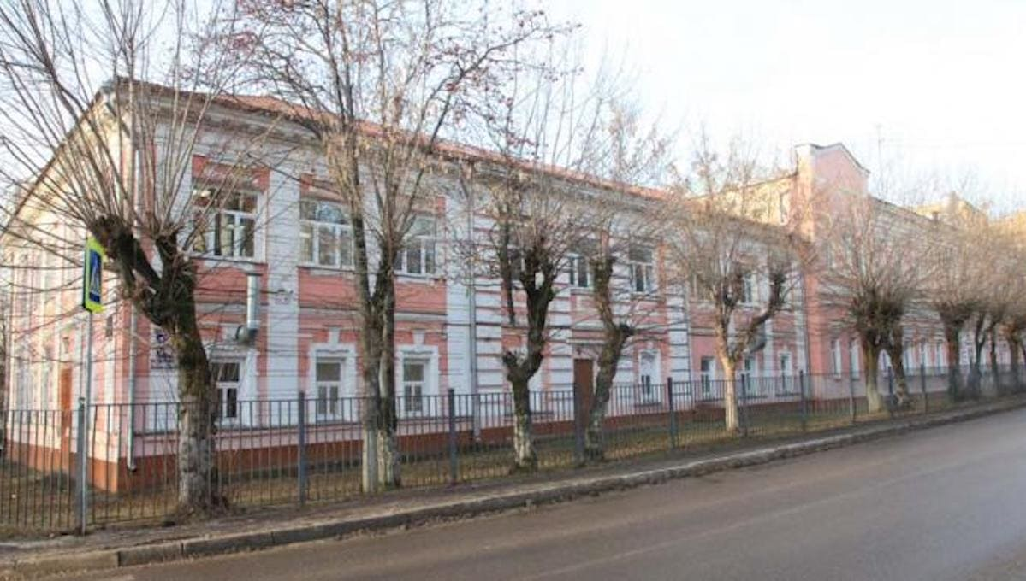
Таким образом можно смело сказать, что специальность 40.02.01 «ПРАВО И ОРАНИЗАЦИЯ СОЦИАЛЬНОГО ОБЕСПЕЧЕНИЯ» востребована в Московской области и в прилегающих областях России
А также успешно осваивается студентами колледжа, которые, имея квалификацию и профессиональную подготовку юриста, находят свое место в жизни и в профессии

